Slide 1
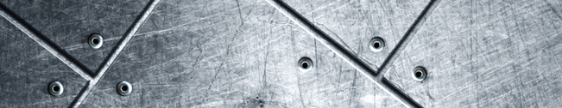
Can we call the
Image artwork
Style transfer ON Deep learning
当利用深度学习能够做出风格迁移这样的作品的时候，我们对于艺术的界定成为了一个全新的问题，我们必须要了解，当我们在谈论艺术的时候，我们究竟在谈论什么？
通过对于风格迁移的原理和实现的阐释，我们将重新审视这一问题，然后尝试给出一个全新的解答。
Theory
40%
Implementation
10%
Exploration
50%

Slide 2

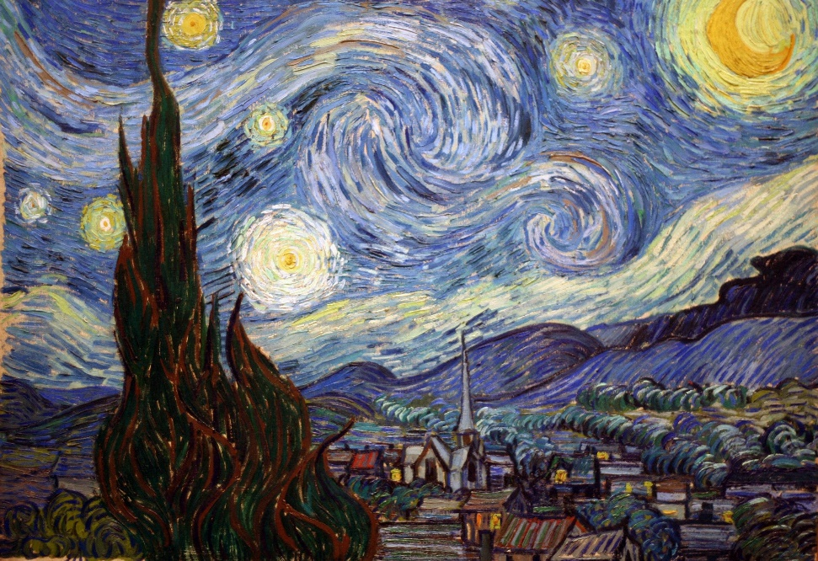
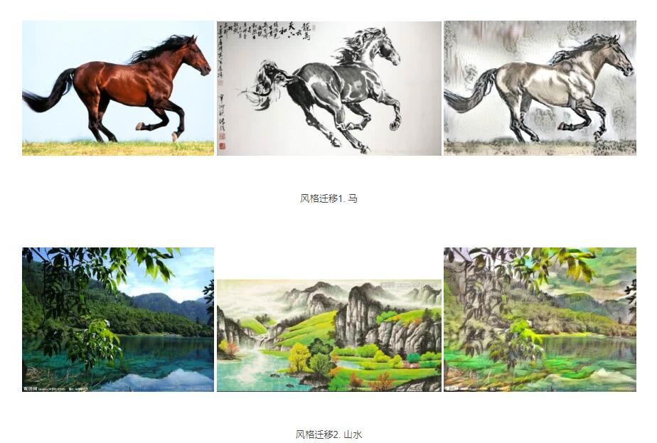
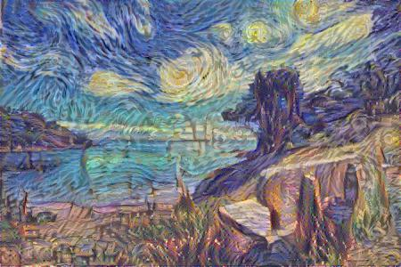
What Is Style Transfer
content
style
58%
new image

Slide 3
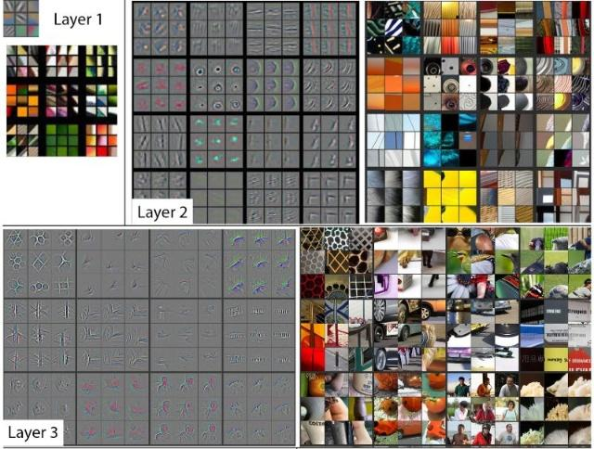
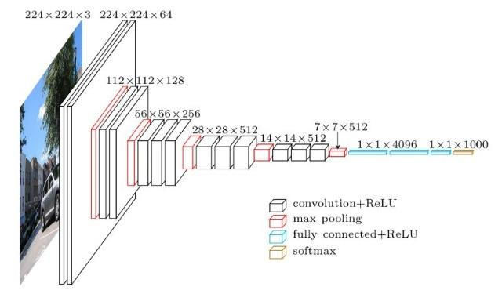
The process of Implementation
What can we get from it?
Convolution network
58%
32%
10%

Slide 4
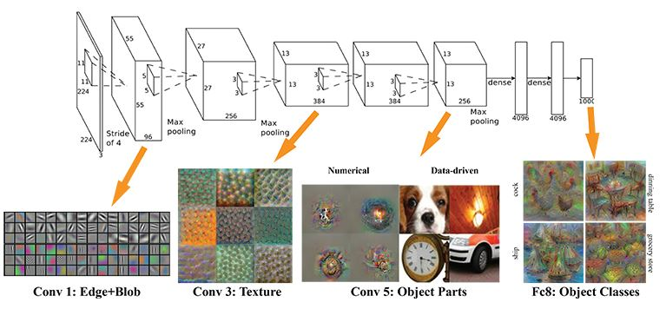
10110110001010111000101110100111000110100
More detail
10110110001010111000101110100111000110100
What we can learn from this process
卷积神经网络的启发：
实际上，当我们定义风格和内容的时候，我们在定义什么？
我们可以看到，在卷积神经网络中，实际上卷积的作用在于捕捉图像中的某些信息，如果我们对此有所更细致地观察的话，我们不难将其分为风格和内容两类。

Slide 5




10110110001010111000101110100111000110100
Go right to the point
10110110001010111000101110100111000110100
Gram
Matrix
The matrix to compute style during vgg-19 feature_map, that we can get quite a lot from it.
32%
Project
Content matrix
58%
As well, we should use this feature in each layers to compute our content matrix.
LOSS
Use a naïve way to compute our loss and we can use gradient descent to reduce loss
10%

Slide 6
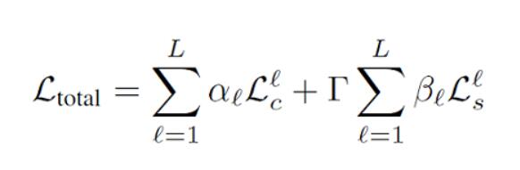
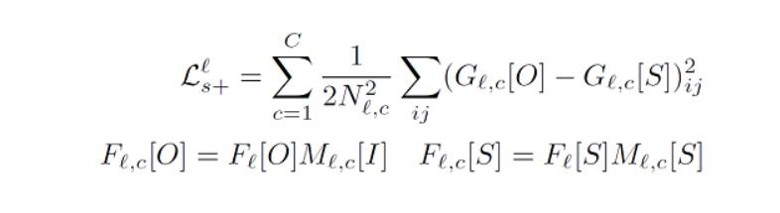
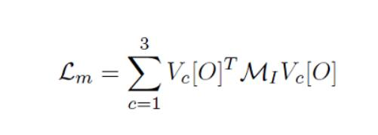
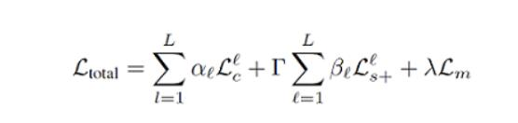
10110110001010111000101110100111000110100
Go right to the point
10110110001010111000101110100111000110100
Whole LOSS
We hope to get a balance between content and style.
As a result, we can get the formulation like this.
32%
Project
Enhance
58%
It seems that we can get the right result just use the formulation above, but we have to enhance our ability.
Restriction final loss
Use this restriction, we can reduce over-fitting problems and get just right result.
10%

Slide 7
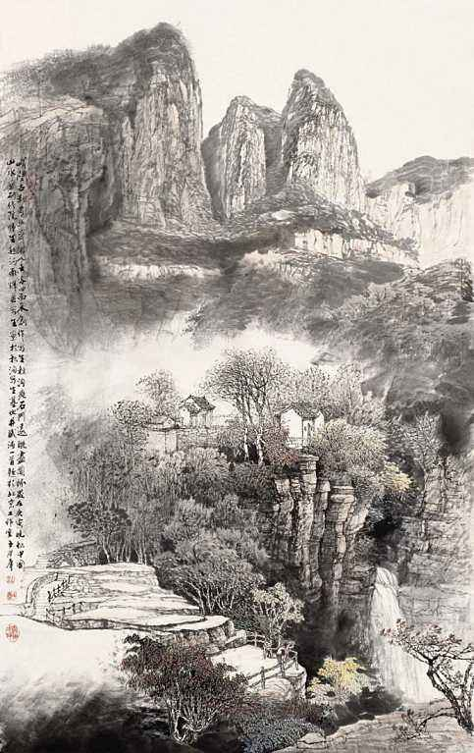
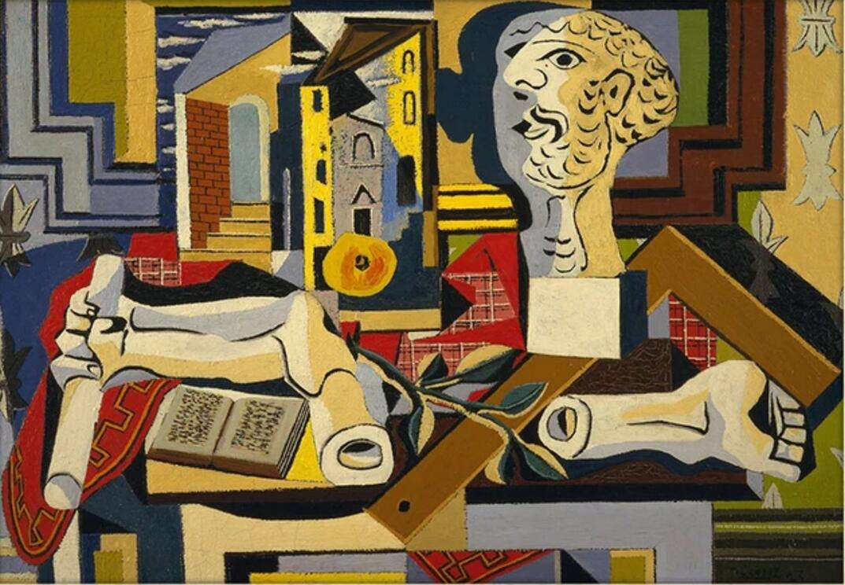
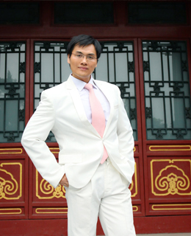
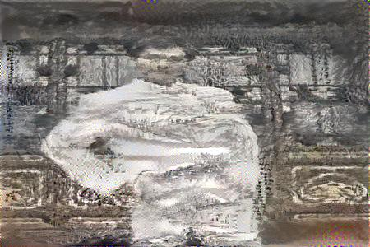
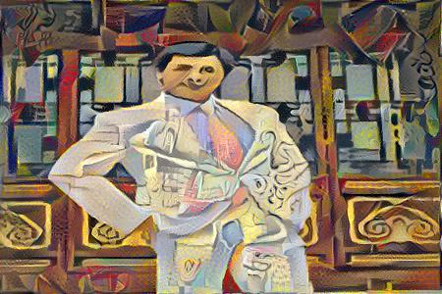
More examples
Is these pictures really matters?
32%
32%
32%
32%
32%

Slide 8
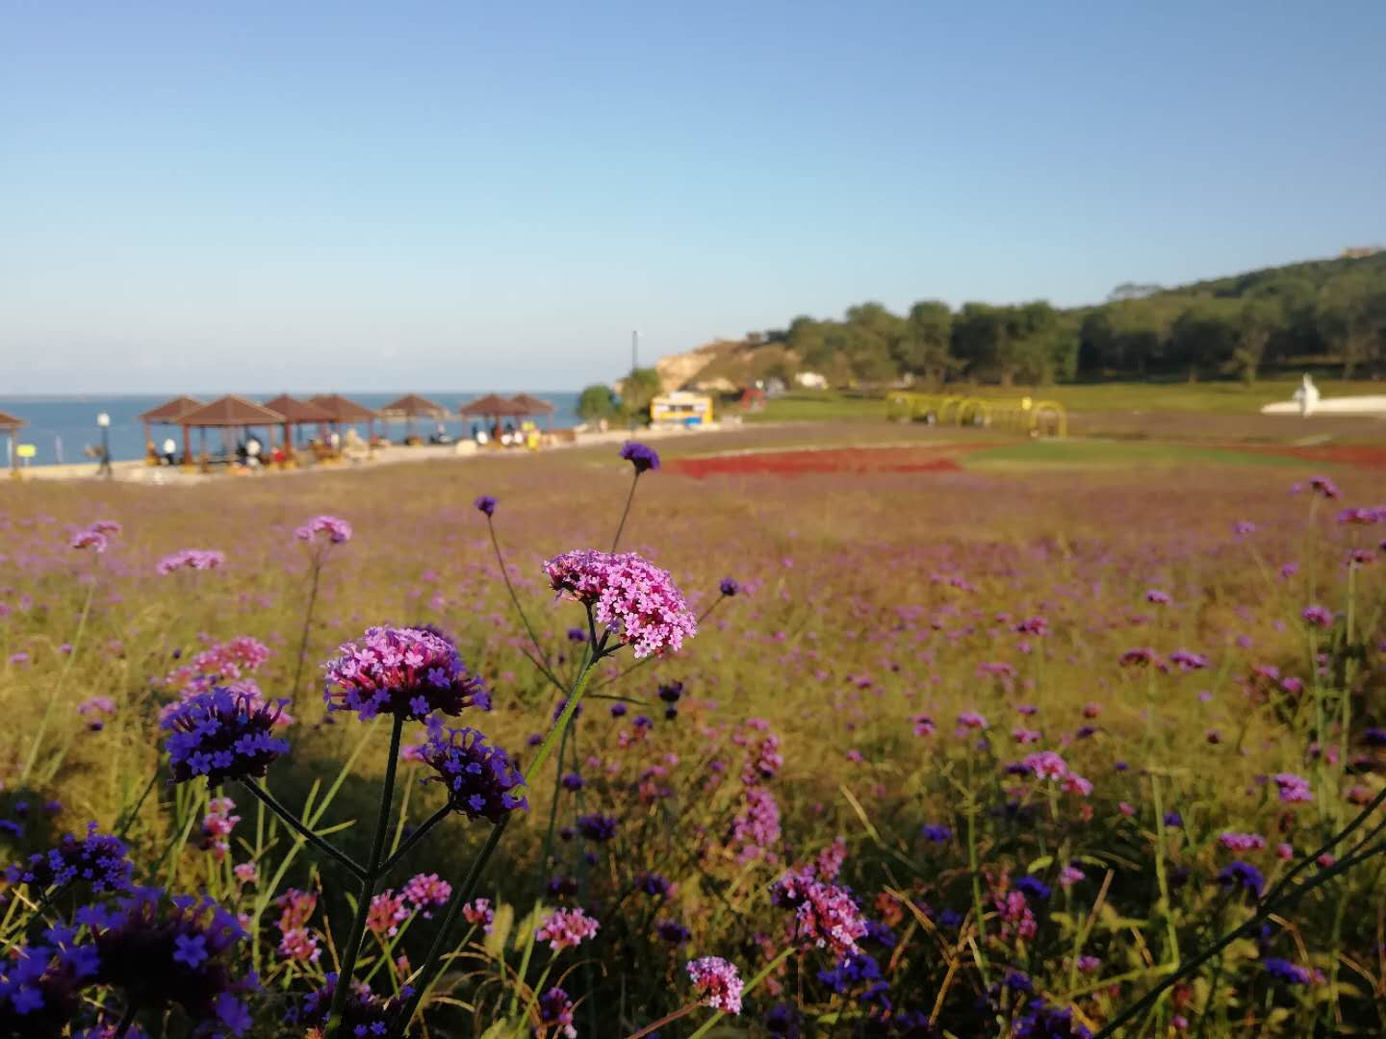
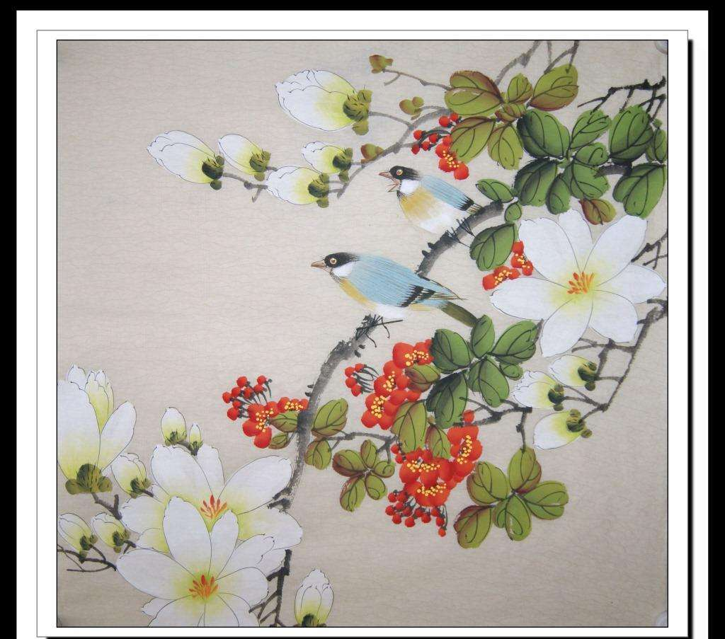
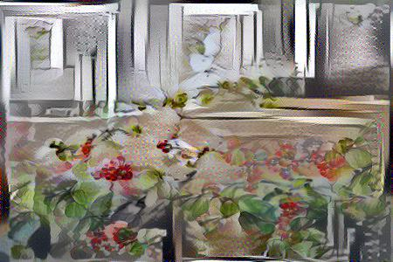
More examples
似乎不是每次风格迁移都能得到好的结果
Is these pictures really matters?
How to choose become a question
在这里，我们必须要讨论一个问题，即风格迁移中关于模仿的界定，这是美学中一个极为重要的问题。
亚里士多德认为文艺的本质是模仿，他的模仿说是创造性的模仿说，在他看来，宇宙间的事物都是物质与形式的统一，模仿不是抄袭事物的外形，而是一种创造性的活动，艺术就是创造。
当然，我们也知道，柏拉图对于模仿的解释，即与理念隔了两层
32%
32%
32%
32%
32%

Slide 9
10110110001010111000101110100111000110100
关于此的思考
10110110001010111000101110100111000110100
两个问题
计算机的创作？
何种模仿？
人的创作？
1
这种创作的背后（姑且称之为创作），其实质是人的创作还是计算机的创作？
2
这种模仿，究竟是一种什么概念意义上的模仿，我们何以对此进行审美鉴赏
鉴赏何以可能？
32%
32%
32%
32%

Slide 10

非创作的创作
非创作：
当我们在讨论这究竟是属于人的创作还是属于计算机的创作的时候，我们就已经陷入到一种错误的二分中。
实际上，就目前而言，虽然各位学术大牛提出了那么多的公式，来指导计算机进行深度学习，深度学习仍然是一个黑箱一样的东西，我们无法预测最终的结果，因而，这与我们实际的创作并不相同。
显然，同样的，就目前而言，计算机更无法理解它自己的这样一种行为，它甚至无法好地调整在不同风格上的切换。将之称为创作更是无稽之谈。
创作：卖个关子

Slide 11
10110110001010111000101110100111000110100
何种模仿？
共通感 ----- 鉴赏
Keywords
Keywords
在康德的《判断力批判》中，提出了一个极为重要的概念，共通感。在康德美学的意义之上，它还有广延上的意义，即人的共通感不只是对于人而言，而是对一切物体，一切现实。
因而，当我们在谈论艺术的时候，我们究竟在谈论什么？更多的时候，我们谈论的是人的共通感所体悟到的纯粹。
因此，这种非创作的“作品”，实际上是在精神意义上的一种创作，同时，这样一种创作，是基于人的主体性意识的，在现实之外的，因而，这种模仿是在现实之外的模仿。
低于现实
高于现实
Keywords
现实之外
Keywords
something
something

